Slide 1

MEOWPAWS
Marouan Bouchettoy

Slide 2
Meowpaws
C’est quoi Meowpaws?
Les compétences technologiques
La conception UML
Des exemples des pages dans l’application
Présentation de l’application
Questions et Réponses

Slide 3
C’est quoi Meowpaws?
La conception UML
Les compétences technologiques
Questions et Réponses
Des exemples des pages dans l’application
Présentation de l’application

Slide 4
C’est quoi Meowpaws?
La conception UML
Les compétences technologiques
Questions et Réponses
Des exemples des pages dans l’application
Présentation de l’application
"Meowpaws" offrir aux propriétaires des animaux domestiques la possibilité de
trouver plusieurs services dans un seul site web. Dans ce dernier nous pouvons
présenter des produits et des conseils sur des médicaments pour les animaux (chats
et chiens) de nos clients selon leurs âges, leurs capacités et leurs besoins. Chaque
propriétaire a le choix d’acheter les produits en question du temps, du prix et de
qualité.
Meowpaws
Admin
User

Slide 5


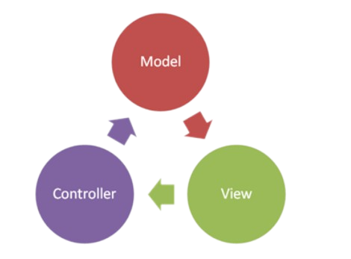



C’est quoi Meowpaws?
La conception UML
Les compétences technologiques
Questions et Réponses
Des exemples des pages dans l’application
Présentation de l’application
BACK - END

Slide 6



C’est quoi Meowpaws?
La conception UML
Les compétences technologiques
Questions et Réponses
Des exemples des pages dans l’application
Présentation de l’application
FRONT - END

Slide 7
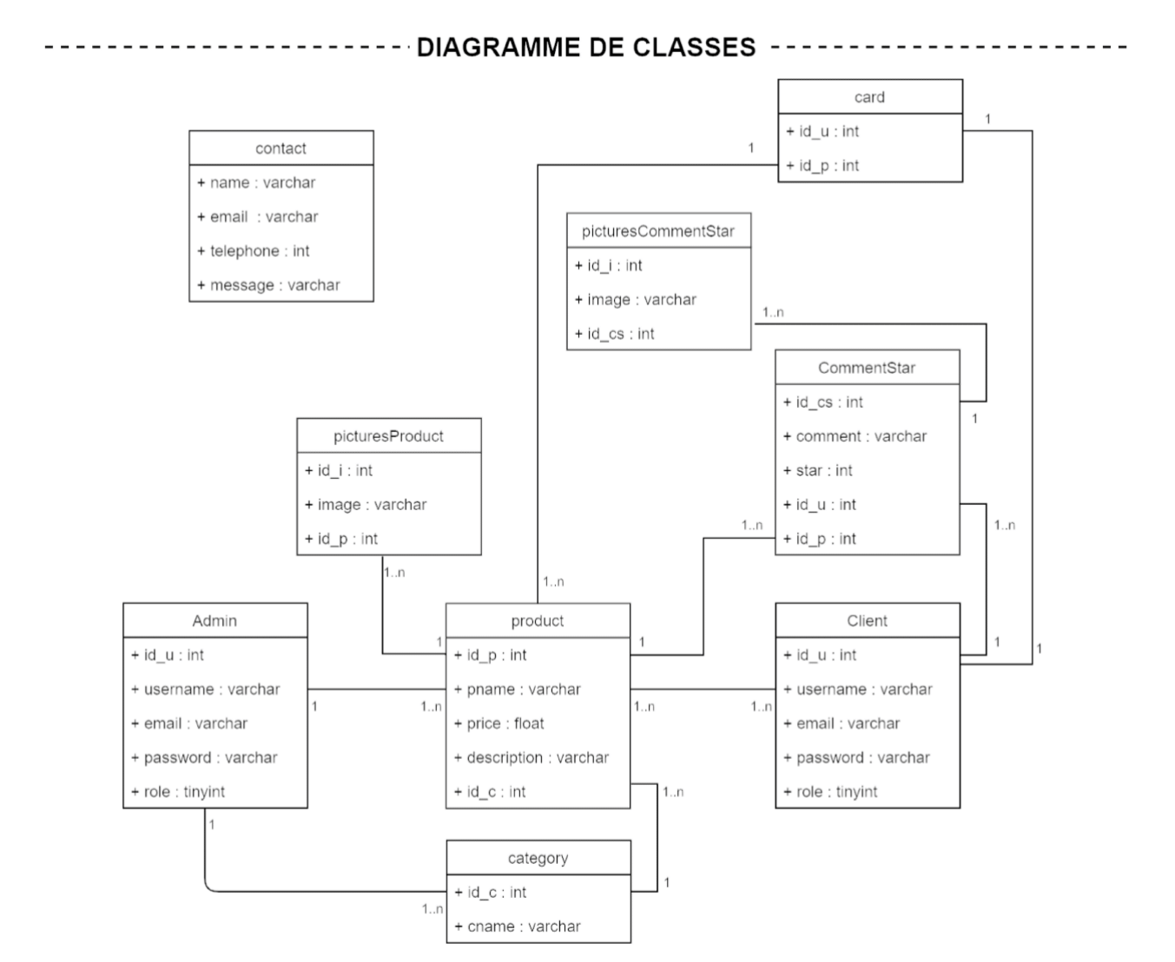
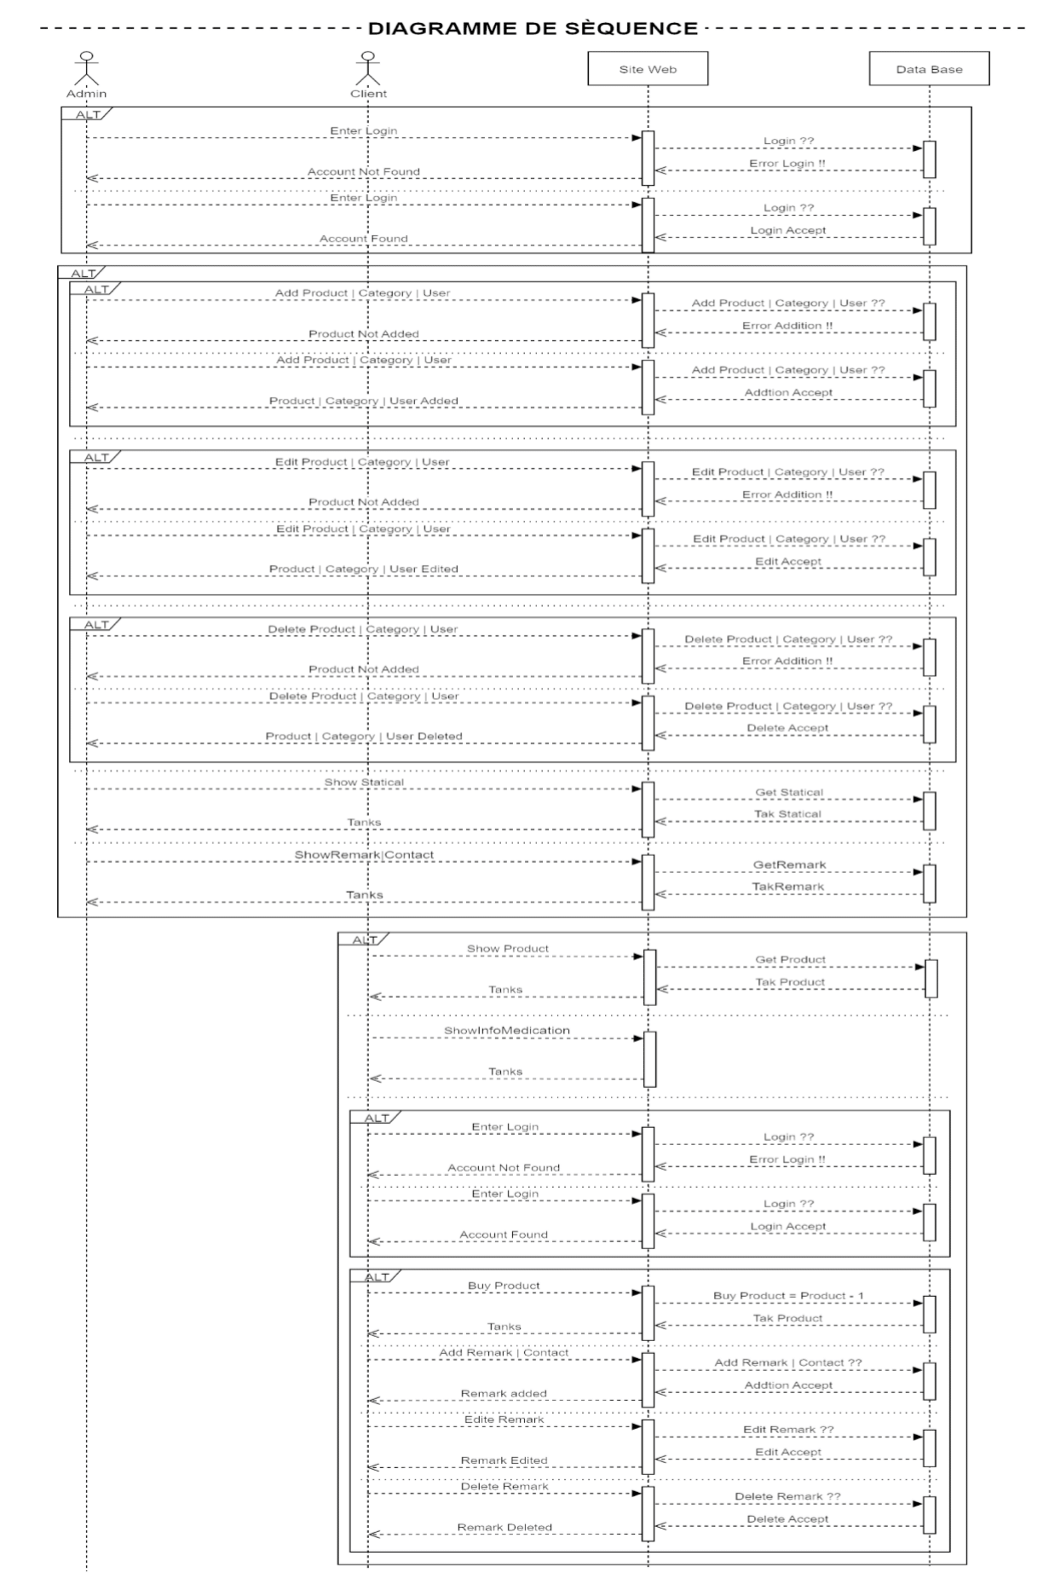
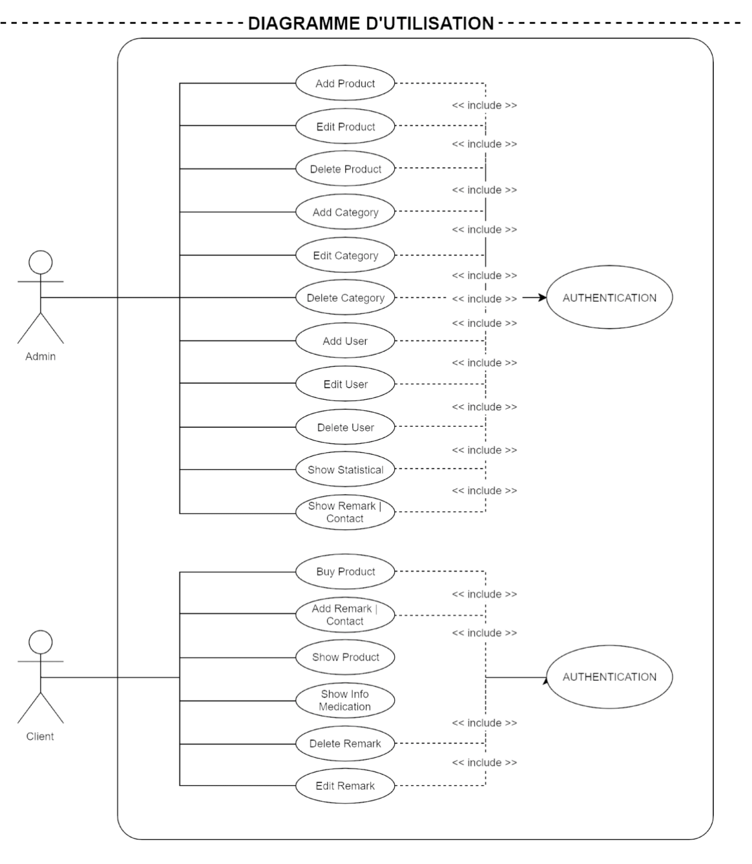
C’est quoi Meowpaws?
La conception UML
Les compétences technologiques
Questions et Réponses
Des exemples des pages dans l’application
Présentation de l’application
DIAGRAM USE CASE
DIAGRAM CLASS
DIAGRAM SESSION
D.U
D.C
D.S
DIAGRAM SESSION
DIAGRAM CLASS
DIAGRAM USE CASE

Slide 8
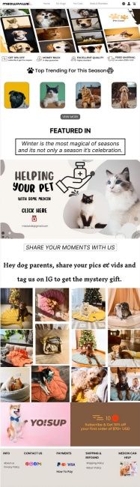
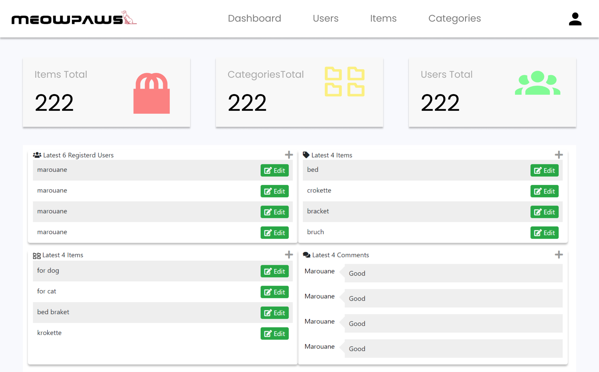
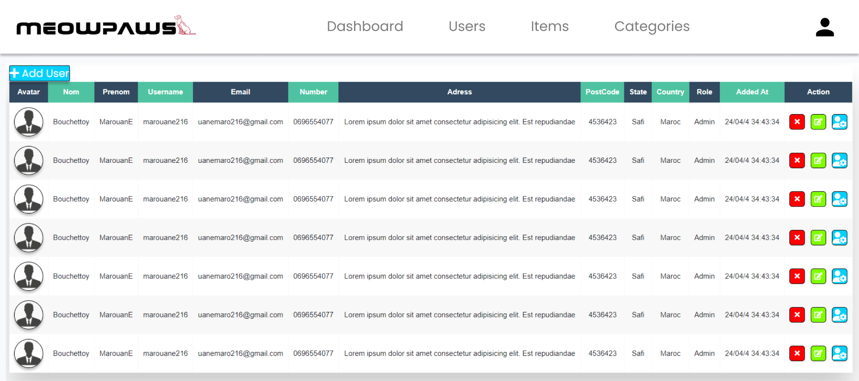
C’est quoi Meowpaws?
La conception UML
Les compétences technologiques
Questions et Réponses
Des exemples des pages dans l’application
Présentation de l’application
Home page
Dashboard Admin
Users page Admin

Slide 9
C’est quoi Meowpaws?
La conception UML
Les compétences technologiques
Questions et Réponses
Des exemples des pages dans l’application
Présentation de l’application
http://localhost/Meowpaws/

Slide 10
C’est quoi Meowpaws?
La conception UML
Les compétences technologiques
Questions et Réponses
Des exemples des pages dans l’application
Présentation de l’application
Questions
Reponses

Slide 11
MERCI !!

